Slide 1
SAKU-toiminnasta
yhteisöllisyyttä ja liikettä
| 24.5.2023 | Kpedu

Slide 2
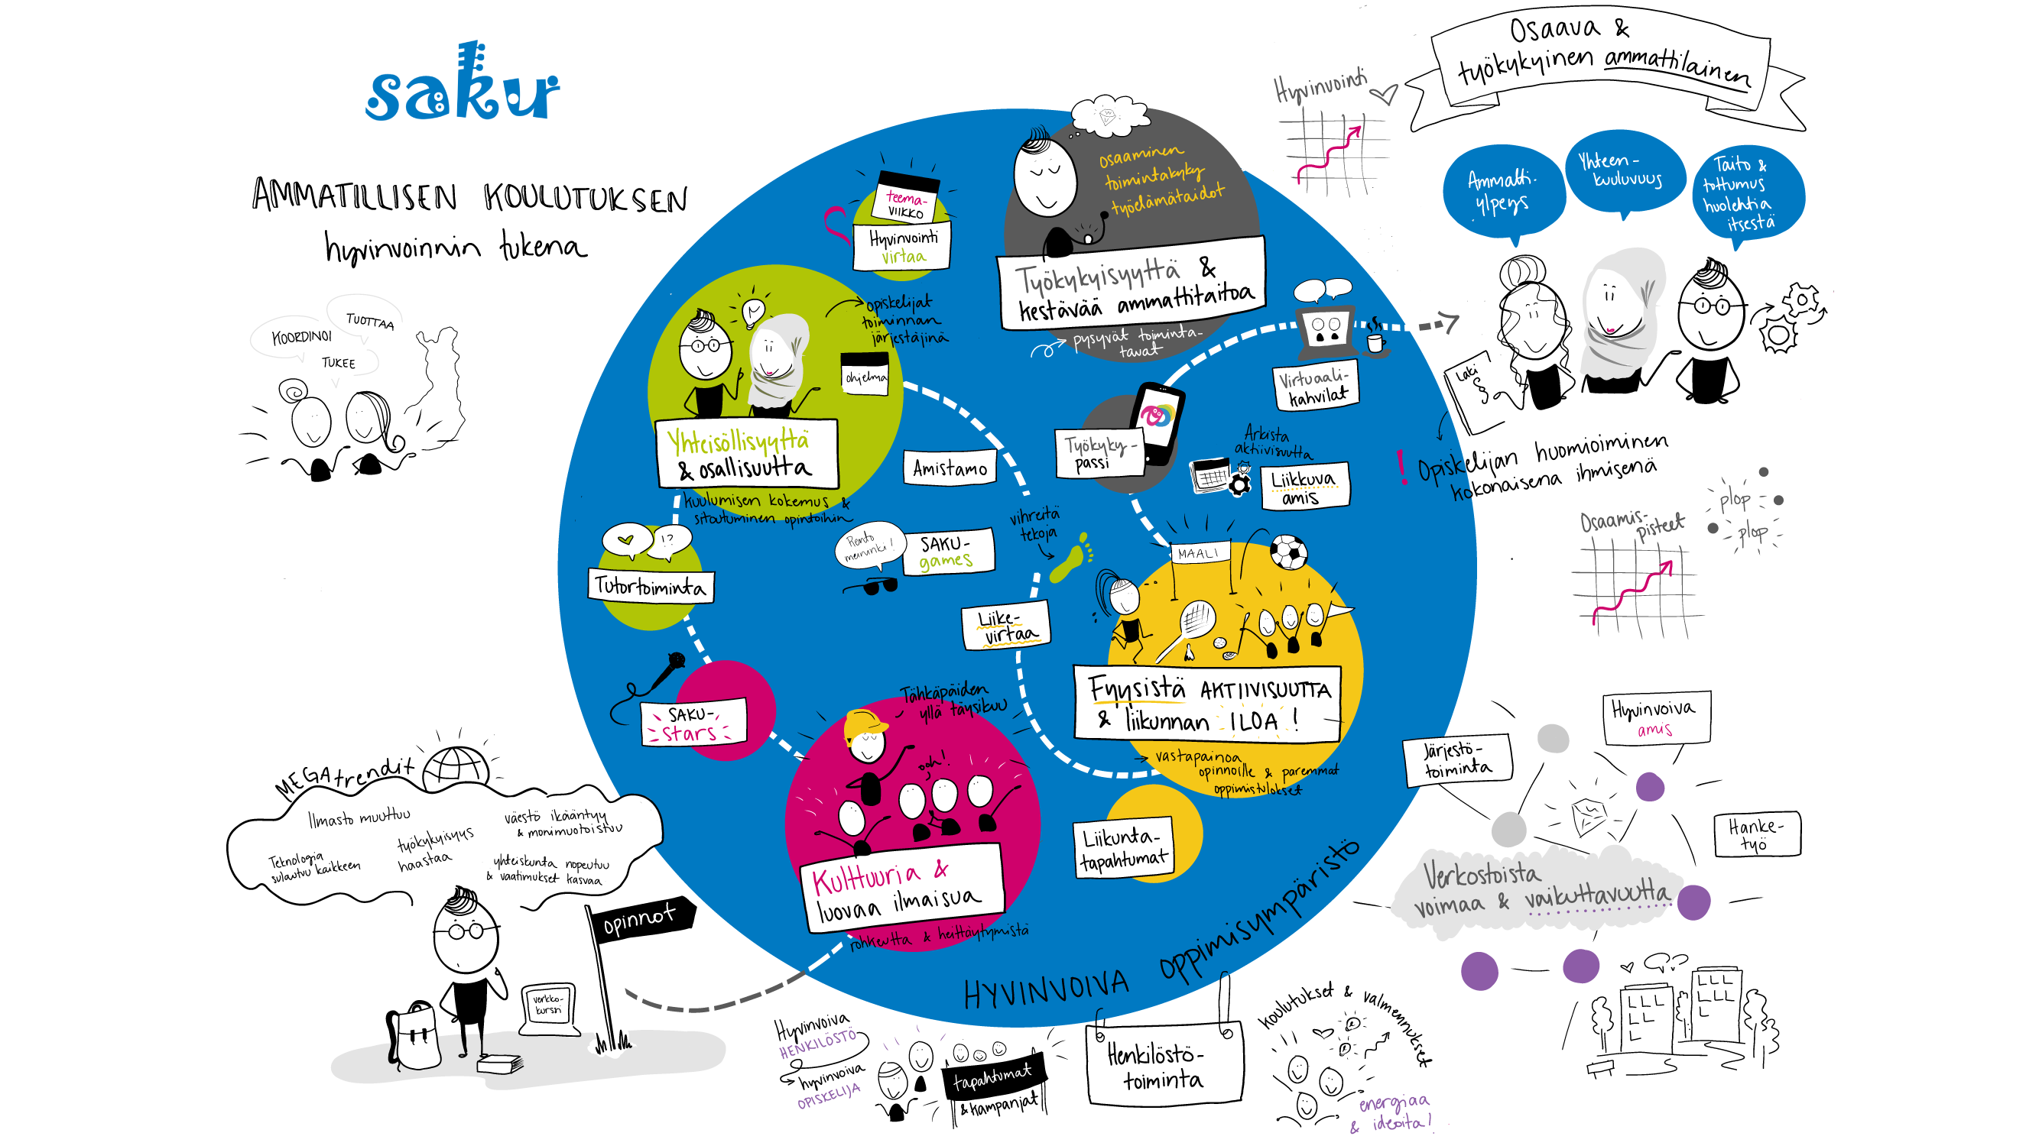

Slide 3
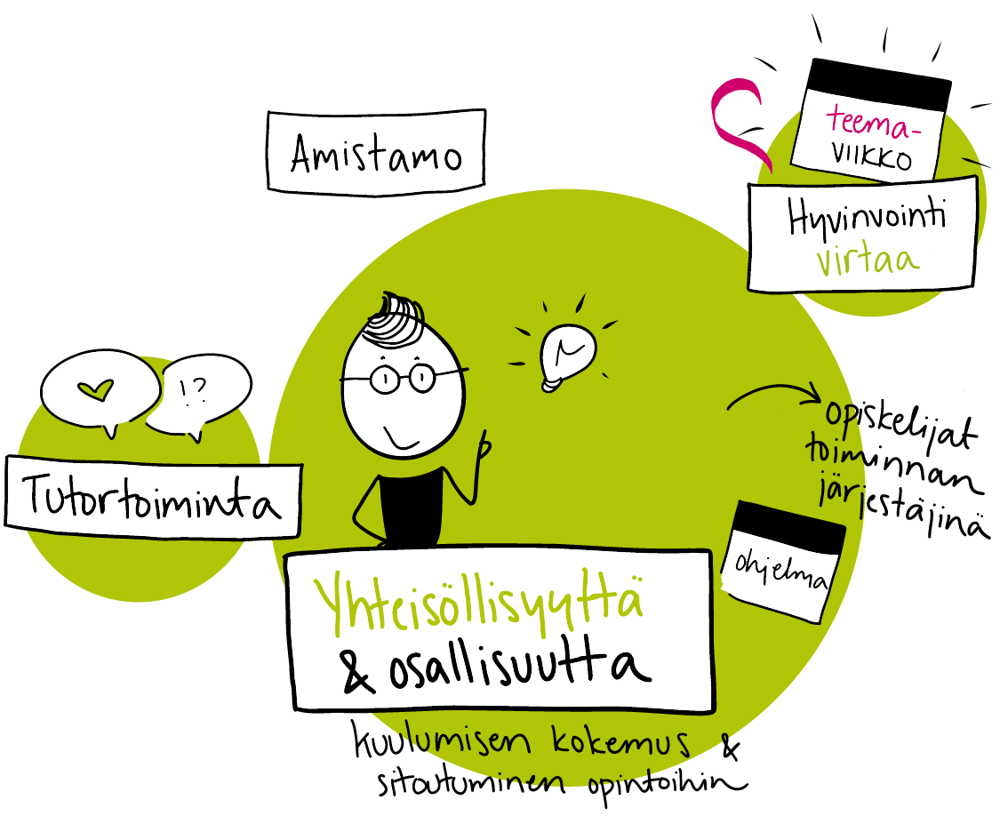
Hyvinvointivirtaa
teemaviikko
Viikolla 40

Slide 4
Sisältöjä teemaviikolla
pysyvät teemat: terveys, turvallisuus ja viihtyvyys
erityisteemoina 2023: yhteisöllisyys ja toista arvostava kohtaaminen
Siirry esitteeseen

Slide 5
Sisältöjä teemaviikolla
Yhdessä tekemällä!
#AmisTekeeHyvää-tempaukset ovat
pieniä tai suurempia hyväntekeväisyystempauksia toteutettuna osana opintoja tai opiskelijoiden kiinnostuksen/harrastusten mukaan. Esim. nallesairaala (lähihoitajaopinnot), toiminnallinen tuokio palvelukodissa tai haravointiapua.
opinnollistaminen sekä tempauksissa että tapahtumapäivän sisällöissä

Slide 6
Yhdessä tekemällä
”Logistiikka-alan opiskelijat parkkeerasivat rekan päiväkodin pihaan, ja pikkukuskit pääsivät istumaan ison auton ratin taakse.”
”Opinnoissa juuri käsiteltiin sitä, miten pehmoleluja voi käyttää lieventämässä erilaisia jännittäviä tilanteita, ja miten tilanteita ja maailmaa voi lähestyä lapsen silmin. Alan vastuuopettaja oli ideoinut nallesairaalaa aiemmin, ja nyt kisanne antoi sysäyksen järjestää aikaa käytännön toteutukseen.”
”Monesti kun teemme asiakastöitä, niin tekemässä on yksi tai kaksi opiskelijaa. Tätä päästiin toteuttamaan kokonaisena luokkana.”
Lainaukset #AmisTekeeHyvää- tempausten 2022 tekijöiltä

Slide 7
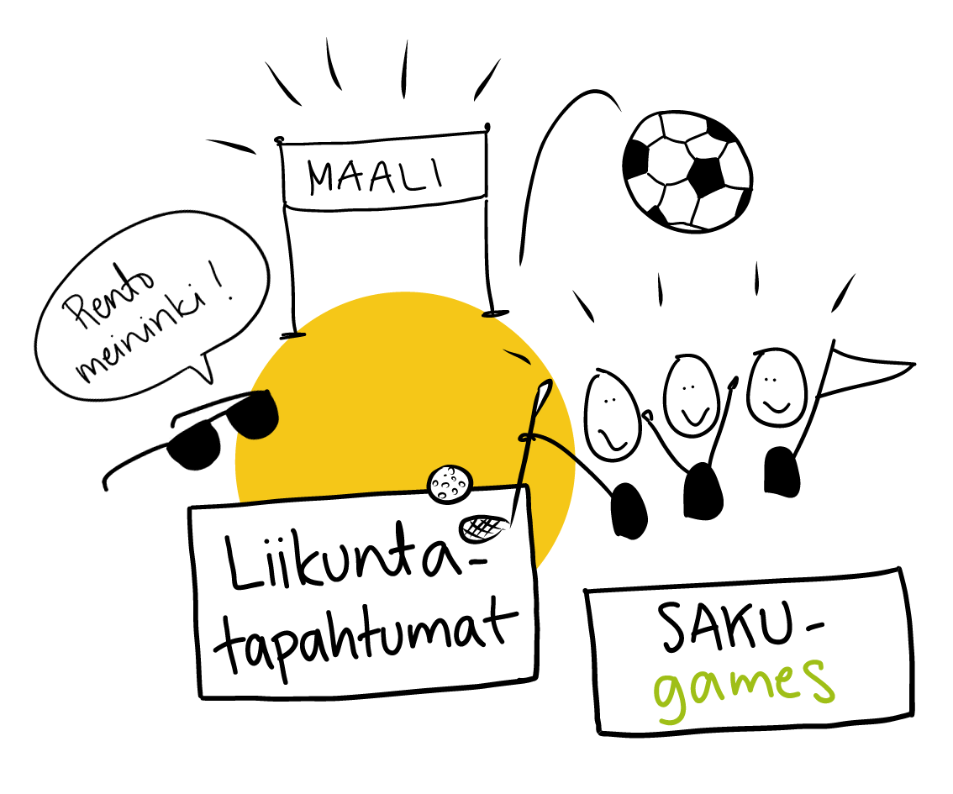
Liikettä SAKU-toiminnasta
Liikunta tarjoaa mahdollisuuden itsensä ilmaisuun sekä omien taitojen mittaamiseen ja kehittämiseen.
Kilpailut ja tapahtumat ovat myös moninaisen oppimisen ja yhteisen tekemisen paikkoja.
”Opiskelijat pääsivät näkemään oman käden jäljen sekä tekemään vuorovaikutusta suoraan asiakkaan kanssa.”

Slide 8
Valtakunnalliset liikuntatapahtumat ja palloilusarjat
kisoja ja liikuntatapahtumia hyvällä sykkeellä ja sopivalla kilpailumielellä
valtakunnalliset sarjat eri palloilulajeissa
futsal, jalkapallo, kaukalopallo, koripallo, SAKU-sähly, salibandy ja tossufutis
harrastesarjat ja kilpasarjat
E-urheilua
kotiradalla keilataan ja heitetään frisbeetä
kevään kohokohtana monen lajin SAKUgames: beach volley, frisbeegolf, minigolf, katukoris, keilaus, toistovoimapunnerrus, tansanialainen jalkapallo, SAKU-sähly ja erkkasäbä (2023)

Slide 9
Yhteisöllisyyttä SAKU-toiminnasta
Muista myös
SAKUstars (Aftermovie 2023)
Tutorkoulutukset
Amistamo
Virtuaalikahvilat
Ammattiosaajan työkykypassi
Amisvartit

Slide 10
Yhteisöllisyyttä SAKU-toiminnasta
Mikä tapahtuma saisi teidän opiskelijanne innostumaan?
https://sakury.net/tapahtumat
Tutustu SAKU-toimintaan ja tilaa SAKU ry:n uutiskirje (etusivumme alalaidasta):
https://sakury.net/

Slide 11
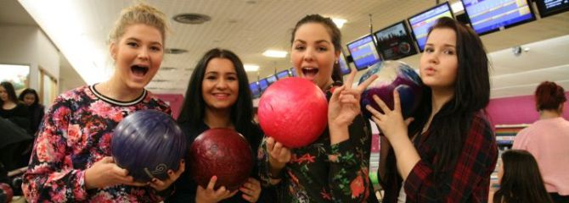
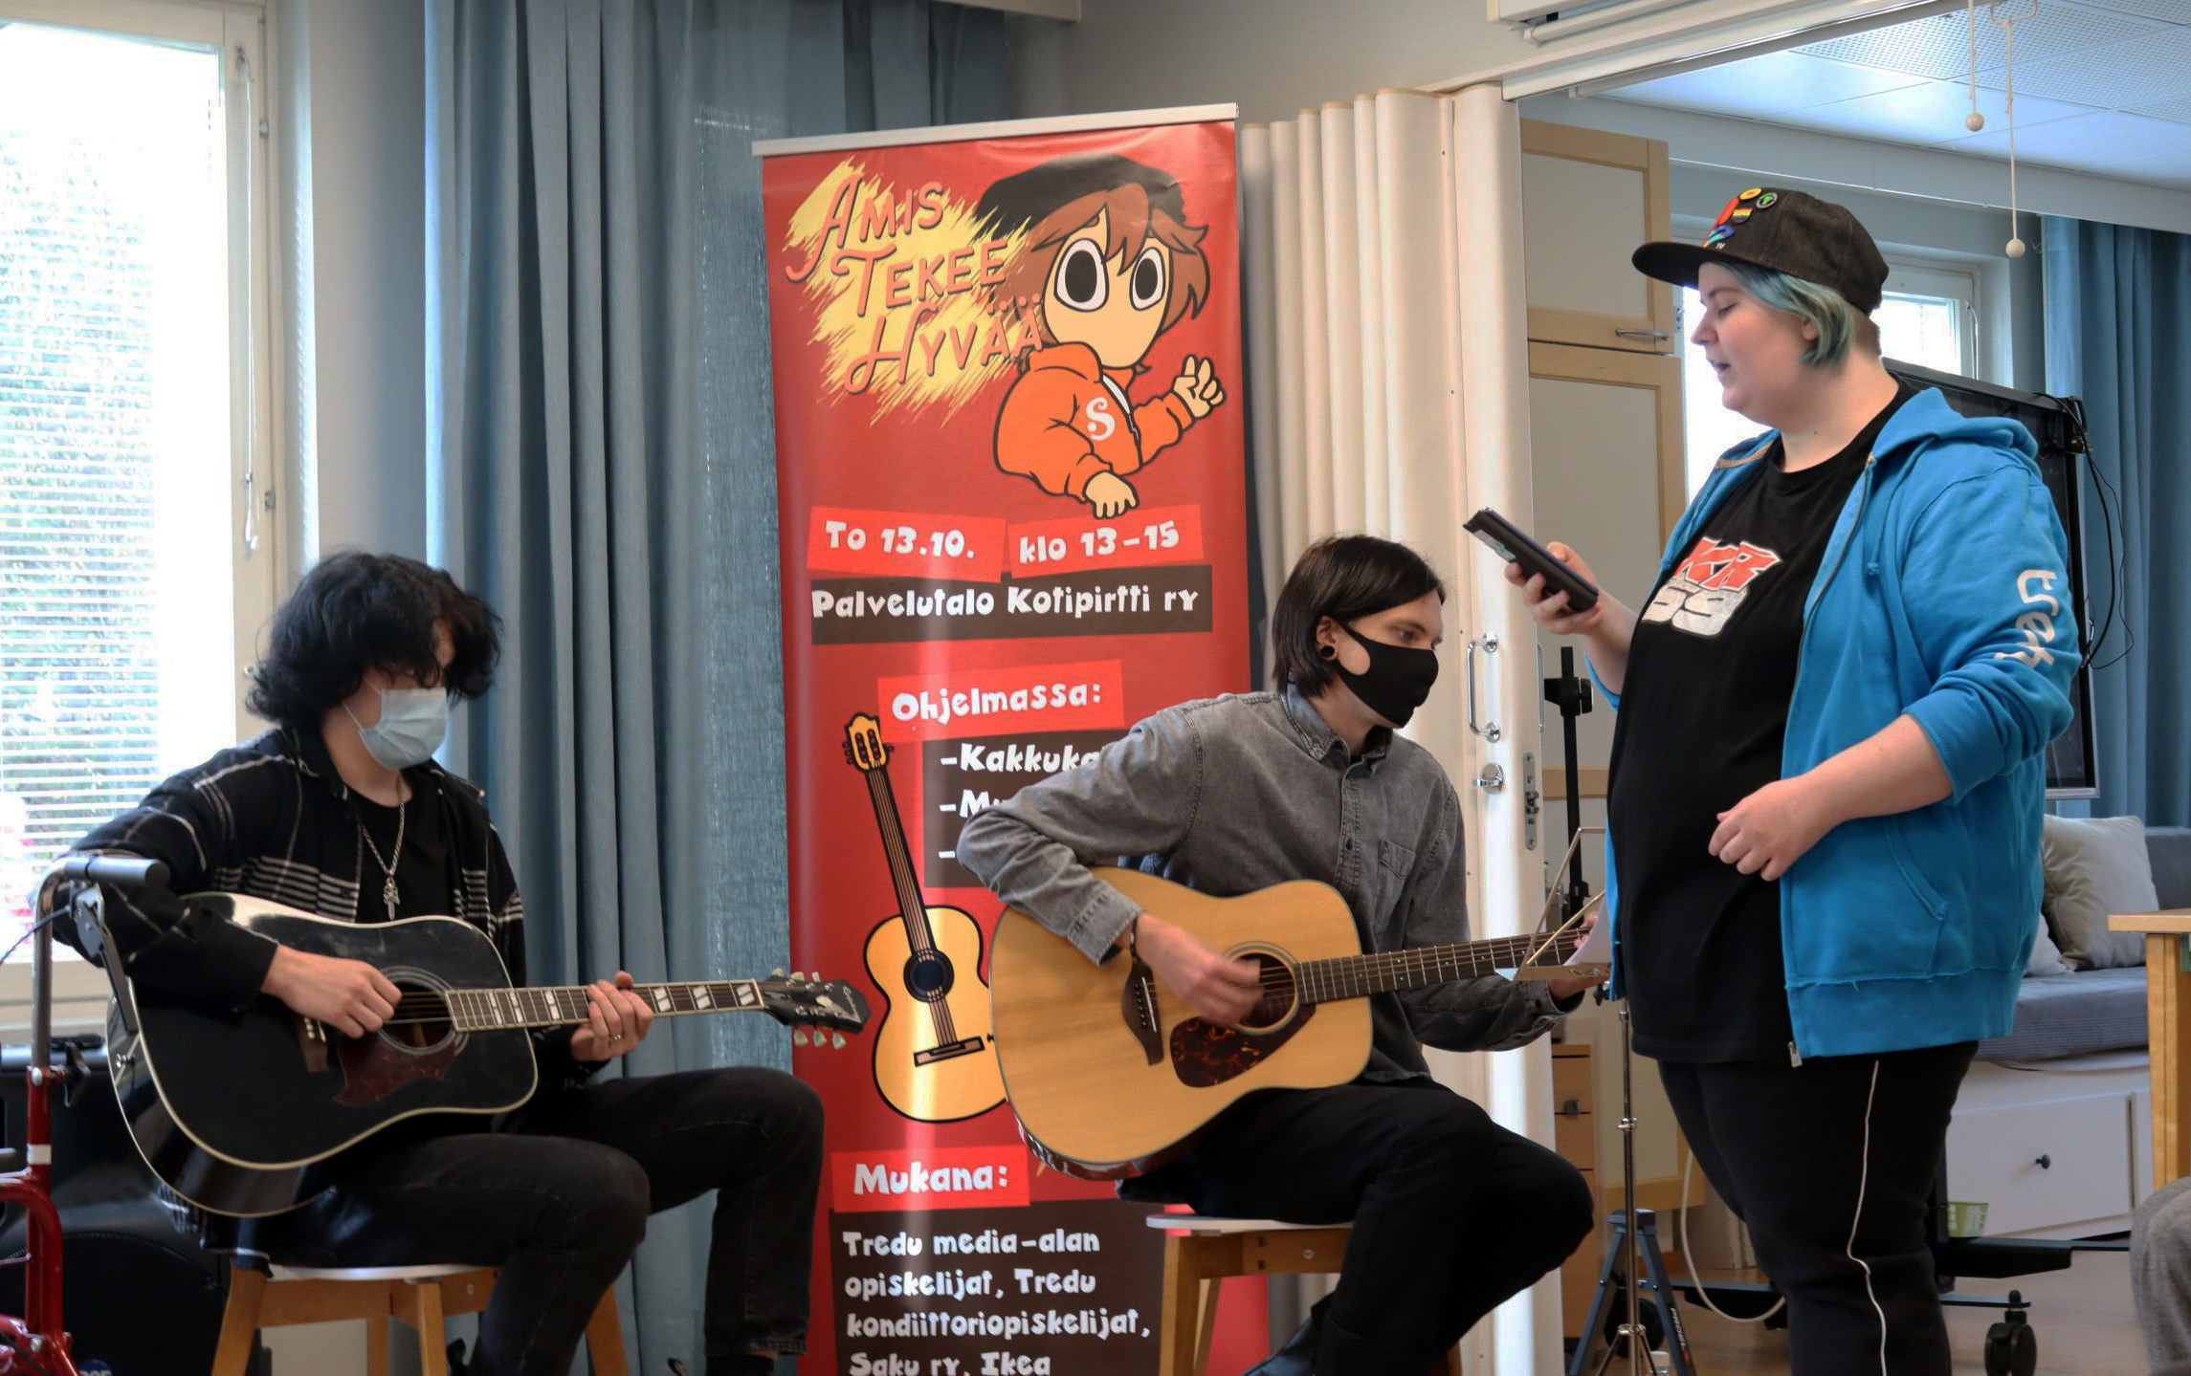
Ollaan yhteyksissä
Liikuntakoordinaattori, Miia Uskalinmäki
miia.uskalinmaki@sakury.net
p. 040 767 2799
Tiedottaja, Sari Mantila-Savolainen
sari.mantila-savolainen@sakury.net
p. 040 566 2546

